Slide 1




UBND PHƯỜNG TÂY HỒ
TRƯỜNG MẦM NON NHẬT TÂN
HỘI THI
GIÁO VIÊN DẠY GIỎI CẤP TRƯỜNG NĂM HỌC 2025 - 2026
LĨNH VỰC PHÁT TRIỂN NGÔN NGỮ
HOẠT ĐỘNG LÀM QUEN VỚI CHỮ VIẾT
Đề tài: Làm quen chữ cái e- ê
Lứa tuổi: 5 - 6 tuổi
Lớp: MGL A1
Giáo viên: Đỗ Thị Hạnh
Năm học 2025 -2026

Slide 2


Slide 3







Ảo thuật vui nhộn

Slide 4
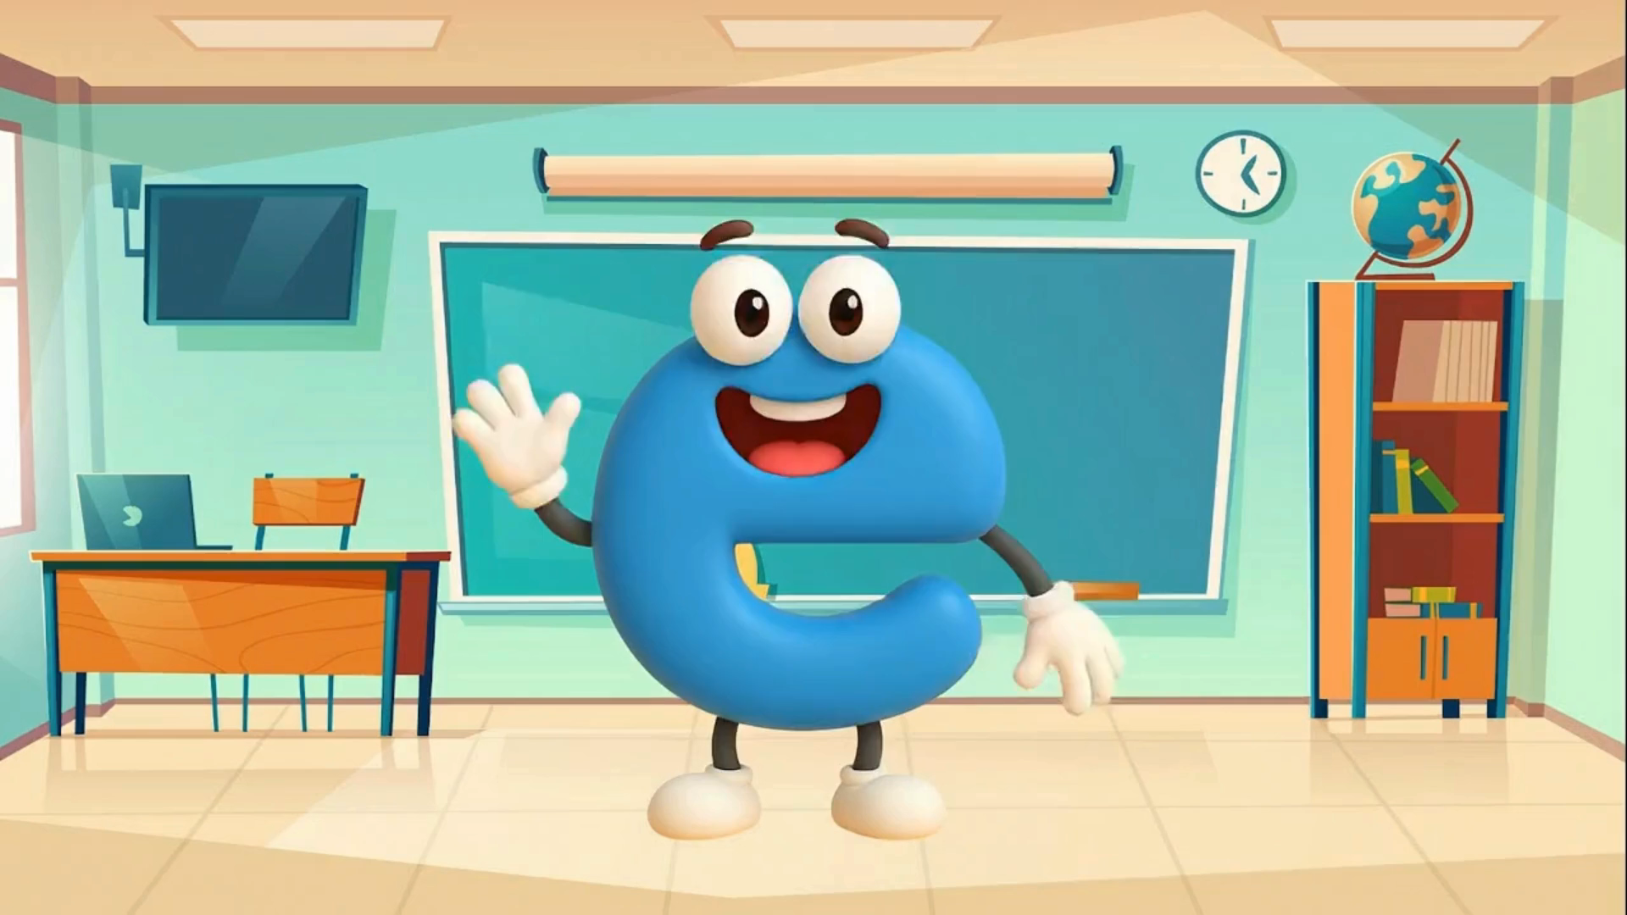


Slide 5

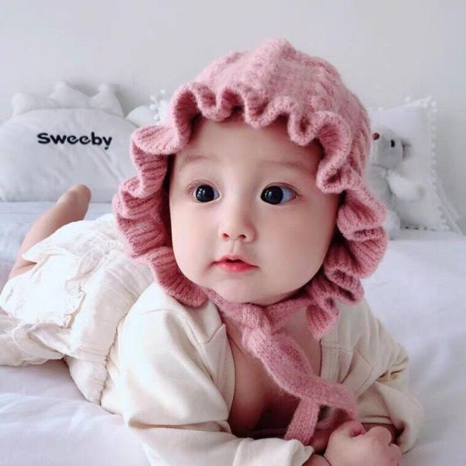
em bÐ

Slide 6





Slide 7



Cấu tạo chữ e

Slide 8


Các kiểu chữ e

Slide 9
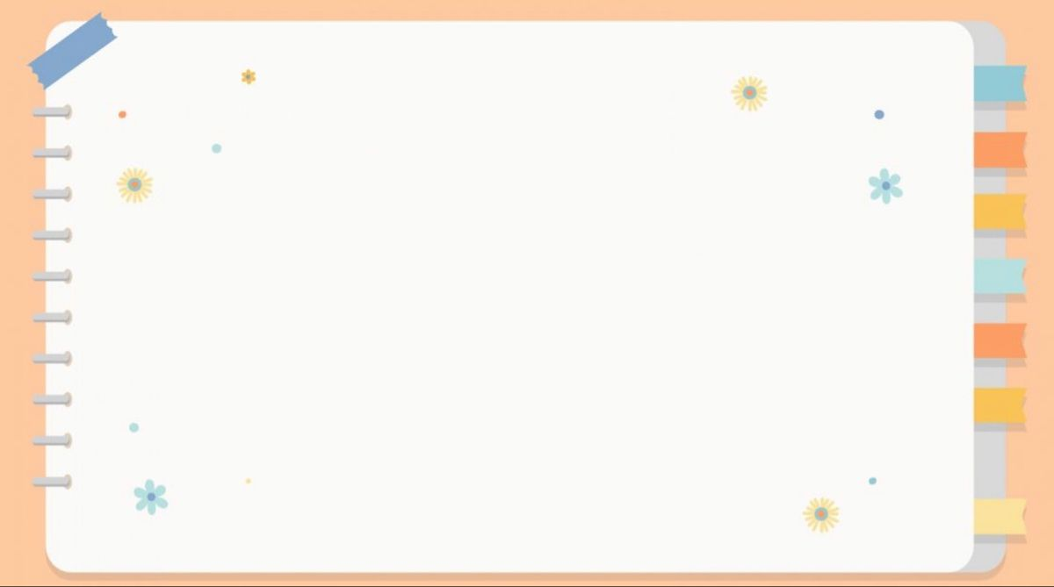


Slide 10
Cấu tạo chữ ê

Slide 11


Các kiểu chữ ê

Slide 12
So sánh chữ e - ê

Slide 13






So sánh chữ cái e và ê

Slide 14
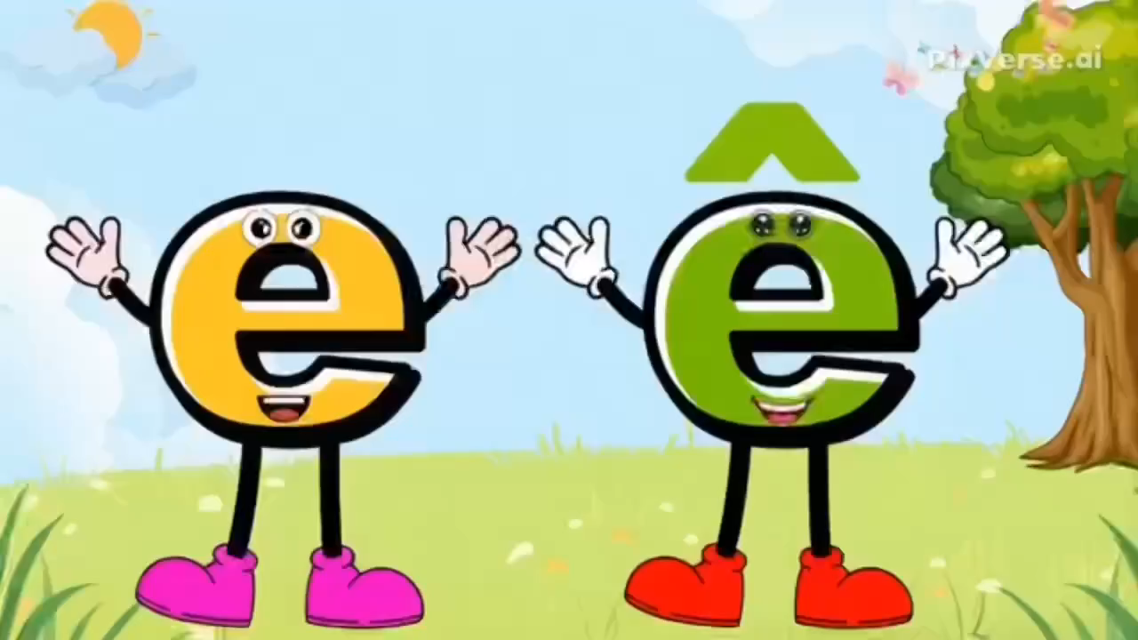

Slide 15

Trò chơi
Ai nhanh nhất

Slide 16


Slide 17










Trò chơi:
MÊ CUNG CHỮ CÁI

Slide 18

thông điệp yêu thương
Các con ạ! Mỗi ai trong chúng ta đều được sống hạnh phúc trong ngôi trường của mình. Ở đó các con được thầy cô, bạn bè và mọi người quan tâm, thương yêu, chăm sóc, dạy dỗ các con lên người. Vì vậy các con hãy luôn yêu quý ngôi trường mầm non Nhật Tâncủa mình nhé

Slide 19

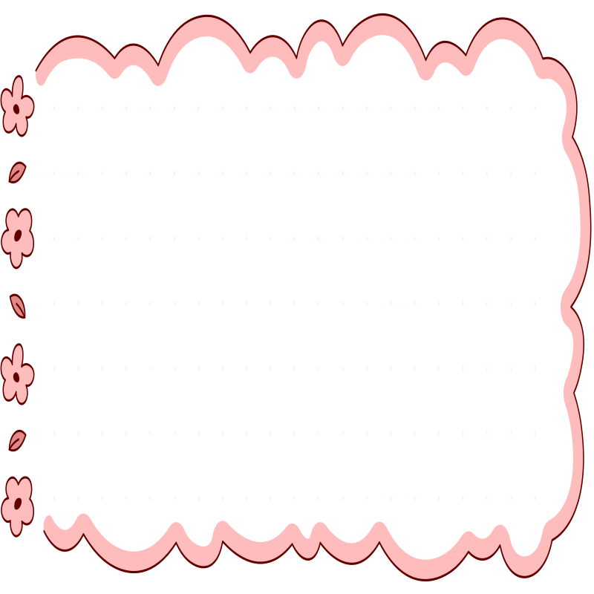

🌷 Lời cảm ơn 🌷
Cô và các con xin chân thành cảm ơn các cô giáo đã đến thăm và dự giờ lớp chúng em hôm nay.
Sự quan tâm và động viên của các cô là nguồn khích lệ để cô trò chúng em tiếp tục nỗ lực và sáng tạo hơn nữa!
💐 Xin kính chúc các cô luôn mạnh khỏe, hạnh phúc và tràn đầy nhiệt huyết với nghề! 💐

